Slide 1
Opleidingsmateriaal
STAP 7: ECO-CODE ONTWIKKELEN
M. Giannakopoulou

Slide 2
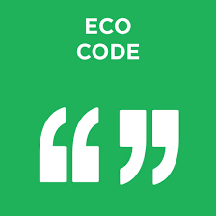
Wat is een Eco-Code?
Een verklaring die de toewijding van de school aan duurzaamheid vertegenwoordigt.
Het Zeven Stappen Framework

Slide 3
Een Eco-Code…
Moet eenvoudig te onthouden en bekend zijn bij iedereen op school. Om dit te bereiken, kunt u:
visuele hulpmiddelen gebruiken.
ezelsbruggetjes of acroniemen gebruiken.
raps of liedjes met rijmende woorden maken.
de Eco-code personaliseren met de slogans van de school.
interactieve spellen/activiteiten gebruiken om leerlingen te helpen.

Slide 4
Een Eco-Code…
Moet een flexibele vorm hebben. Het kan een lied, rap, tekening, model, gedicht, enz. zijn.
Leerlingen zijn vrij om zelf te bepalen op welke manier ze hun Eco-Code willen uitdrukken.
Docenten kunnen leerlingen helpen een manier te vinden die past bij hun leeftijd en aantrekkelijk is voor de doelgroep.

Slide 5
Een Eco-Code…
Moet de belangrijkste doelen van het Actieplan bevatten. Dit betekent dat de Eco- Code moet worden gebaseerd op de doelen die aan het begin zijn vastgesteld. Bovendien moet de Eco-code de acties en de impact op de gemeenschap weergeven (bijv. verandering in houding, kennis over bio-economie, bewustwording van de voordelen voor de school).
Moet door de leerlingen worden ontwikkeld, zodat ze een groter verantwoordelijkheidsgevoel krijgen voor de waarden die de Eco-Code vertegenwoordigt.

Slide 6
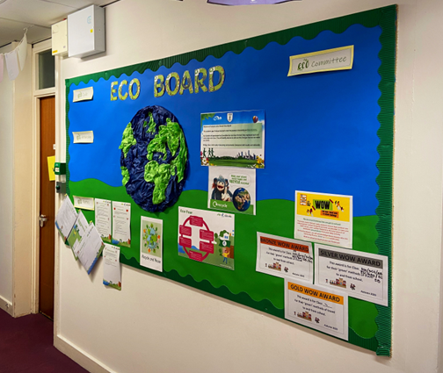
Een Eco-Code…
Moet regelmatig worden gechecked om ervoor te zorgen dat de inhoud blijft aansluiten bij de ecologische doelen en doelstellingen van de school.
Moet duidelijk zichtbaar zijn in het gehele schoolgebouw. Dit is cruciaal voor de verspreiding van de Eco-Code als een belofte die alle leerlingen hebben afgesproken na te leven. U kunt bio-based materialen en gerecycled papier gebruiken om het bord te versieren (bijvoorbeeld kurk, schors, bladeren).

Slide 7
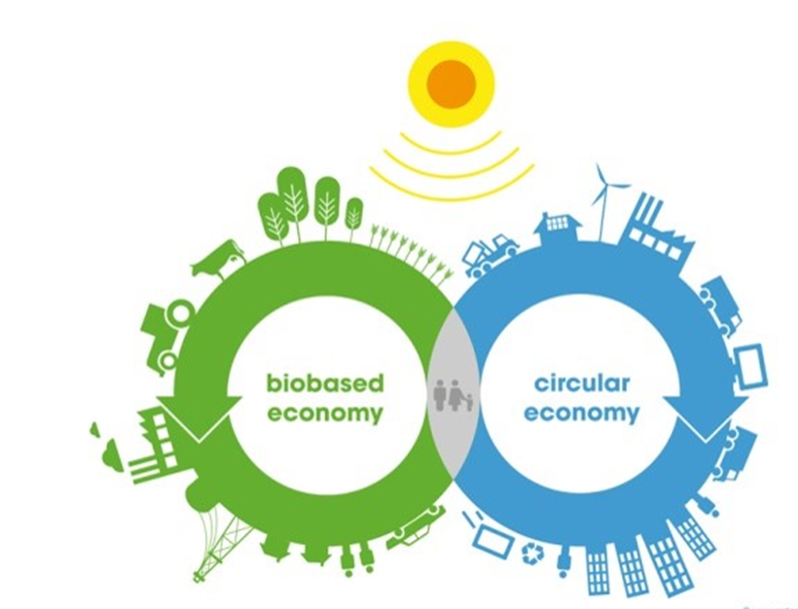
Laten we het geleerde in de praktijk brengen
Bij afvalbeheer via een Eco-Schools-project gericht op bio-economie, kunnen leerlingen een Eco-Code maken op basis van de letters van het woord “Bio-economie”.
Bijvoorbeeld, in onze school:
B: Believe in Innovation
I: Inspire Action
O: Optimize resources
Gebruik liedjes of spreekgezangen:
Eet je fruit
Composteer de schillen
Je kunt het doen
Gewoon doen!
Gebruik visuele hulpmiddelen om de leerlingen te helpen de Eco Code te onthouden.
1. Op onze school composteren we fruit- en groenteschillen en maken we zelf meststof voor de planten.
2. Op onze school verbouwen we onze eigen groenten in de schoolmoestuin.

Slide 8
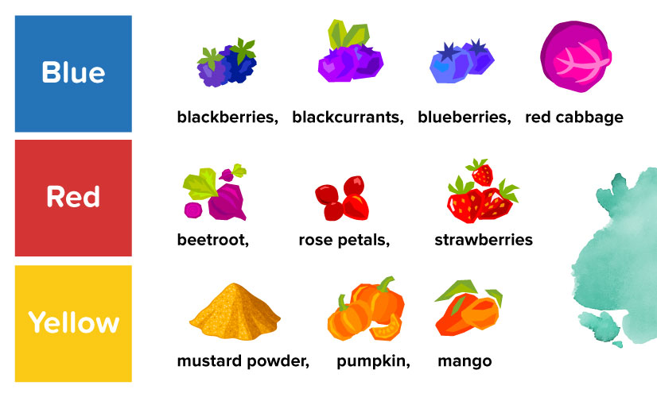
Laten we het geleerde in de praktijk brengen
U kunt de leerlingen helpen een wedstrijd te organiseren om de Eco- Code te kiezen en hen vragen om biokleuren (zoals kleuren gemaakt van fruit en groenten) te gebruiken om hun posters te tekenen.
Vervolgens kunnen de leerlingen hun werk aan de schoolgemeenschap presenteren en stemmen op de beste Eco-Code. Op deze manier nemen alle leerlingen deel aan het proces en nemen ze de verantwoordelijkheid op zich om de Eco-Code na te leven.

Slide 9
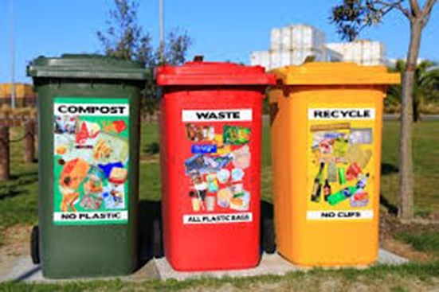
Laten we het geleerde in de praktijk brengen
In het actieplan dat betrekking heeft op het gebruik van bio-based snackdozen en -zakken, recycling en het composteren van fruitafval, kan een Eco-code bijvoorbeeld de volgende zijn:
Onze bio-economiebelofte voor een duurzame toekomst, vandaag!
In onze school:
Recyclen we. We besparen bomen, energie, water en de menselijke inspanning die nodig is om papier, glas, metaal en andere materialen te produceren.

Slide 10
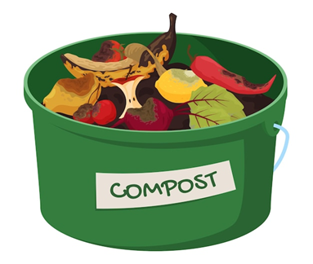
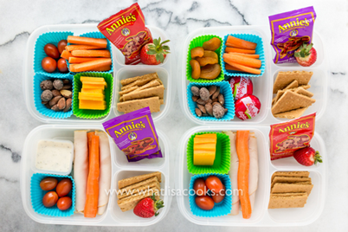
Laten we het geleerde in de praktijk brengen
Composteren we de fruitschillen die resteren na het eten van onze snack. We besparen land, water, energie en de menselijke inspanning die nodig is om kunstmest te maken voor onze planten, en we verminderen ons afval.
Nemen we onze snacks mee naar school in herbruikbare tassen/dozen. We besparen fossiele brandstoffen, water, energie en de menselijke inspanning die nodig is om plastic te produceren. We beschermen ook zee- en landdieren tegen vervuiling.

Slide 11
Laten we het geleerde in de praktijk brengen
De leden van een Eco-team kunnen groepsgewijs samenwerken om de Eco-Code te creëren. Ze kunnen overeenkomen wie welke rol op zich neemt (bijvoorbeeld één leerling maakt de tekeningen, een andere leerling schrijft de tekst). Ze verdelen het werk en beslissen samen over de inhoud van de Eco- Code.
Op deze manier realiseren ze in de praktijk “bronnen besparen” door “menselijke inspanning” te besparen. Door samen te werken bewegen ze van een individueel perspectief naar een groepsperspectief en uiteindelijk naar een mondiaal perspectief. Dit is een belangrijke stap, vooral omdat het eindproduct, de Eco-Code, het resultaat zal zijn van hun samenwerking en het bewijs van hun toewijding om de afgesproken regels na te leven.

Slide 12
Laten we het geleerde in de praktijk brengen
Elke Eco-Code moet van tijd tot tijd worden herzien omdat het een dynamisch element is dat veranderingen in houding moet weerspiegelen. Er kunnen doelen zijn met betrekking tot bio-economie die worden bereikt, zoals het feit dat alle leerlingen hun snackrestjes composteren. Andere doelen, zoals het vermijden van het meenemen van snacks in plastic zakken, hebben mogelijk meer tijd nodig om een integraal onderdeel van de schoolfilosofie te worden.
Het is de verantwoordelijkheid van het Eco-team om (via enquêtes, interviews, enz.) de voortgang in het bereiken van de gestelde doelen te observeren en te evalueren, en deze doelen aan te passen of nieuwe doelen toe te voegen.

Slide 13
Laten we het geleerde in de praktijk brengen
Een goed idee om leerlingen te helpen bepalen of de Eco-Code moet worden herzien, is het gebruik van een Padlet, waar leerlingen hun zorgen of ideeën kunnen delen over de uitvoering van bepaalde bio-economieactiviteiten en de behoefte aan nieuwe regels in de Eco-Code. Padlet is een flexibel communicatiemiddel omdat:
leerlingen er op elk gewenst moment gebruik van kunnen maken.
leerlingen de meningen en ideeën van andere leerlingen kunnen inzien.
het milieuvriendelijk en democratisch is.
leerlingen foto’s, links, grafieken, polls e.d. kunnen delen om te helpen beslissen over de inhoud van de Eco-Code en of deze moet worden herzien.
het gemakkelijk gedeeld kan worden met docenten, ouders en beleidsmakers.

Slide 14
Laten we het geleerde in de praktijk brengen
De uitvoering van de (project)activiteiten n.b.t. afvalbeheer via bio-economie, die hebben geleid tot de Eco-Code, moet het hele jaar door gemakkelijk toegankelijk en zichtbaar zijn. Voorbeelden zijn:
Een informatiebord bij de hoofdingang met de Eco-Code (poster, lied, rap, acroniem, enz.).
Een QR-code met een presentatie van de 7 stappen die het Eco-team heeft gevolgd om tot de Eco-Code te komen. De code kan niet alleen op de poster worden gedeeld (lied, rap, acroniem, enz.), maar ook op het prikbord in het klaslokaal.
Een online versie van de Eco-Code als onderdeel van de missie- en visiepagina van de school, die toegankelijk is voor leerlingen, ouders, docenten en alle leden van de gemeenschap die meer willen weten over de filosofie van de school.
Scholen die schriftjes of jaaragenda’s printen kunnen de Eco-Code afdrukken op de voor- of achterkaft van een milieuvriendelijk (kurk)notitieboek.

Slide 15
Meer weten?
Het Zeven Stappen Framework

Slide 16
Dank je wel!

